Slide 1
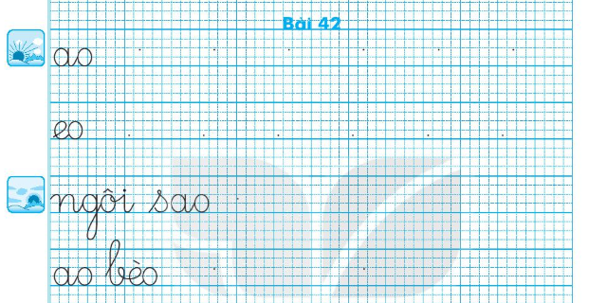

Slide 2
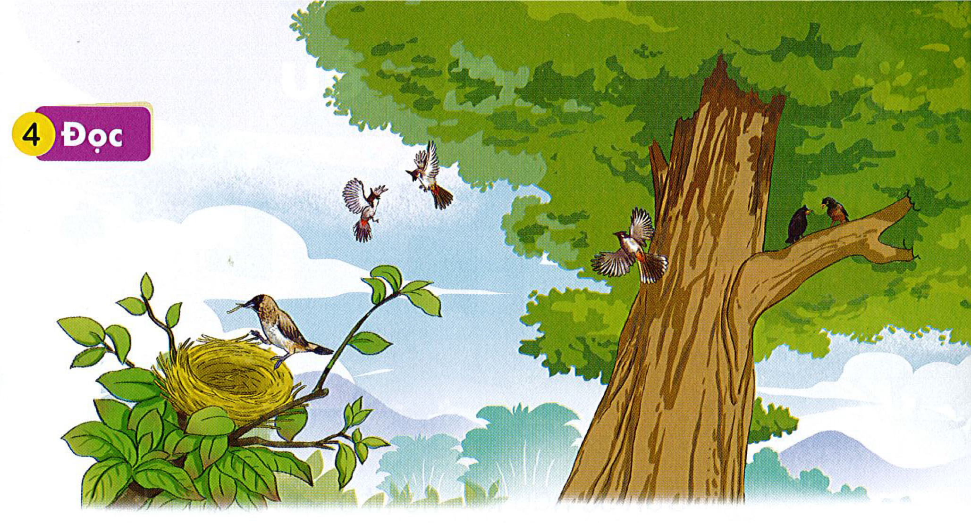
5
Đọc
Trên cây cao, đàn chào mào bay đi, bay lại. Mấy chú sáo đen vui ca véo von. Còn chim ri vẫn chăm chỉ. Chú tha rơm khô về khéo léo làm tổ.
1
2
3
4

Slide 3
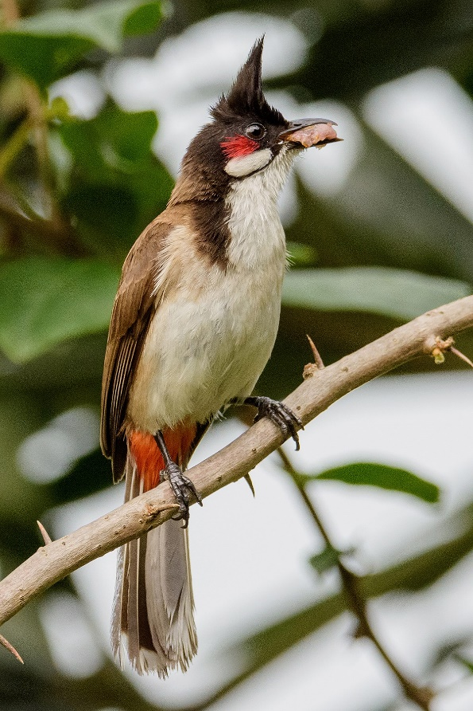
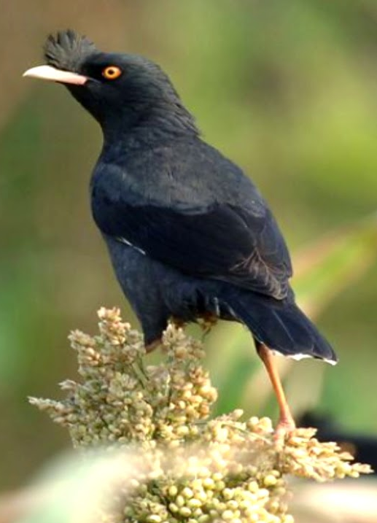
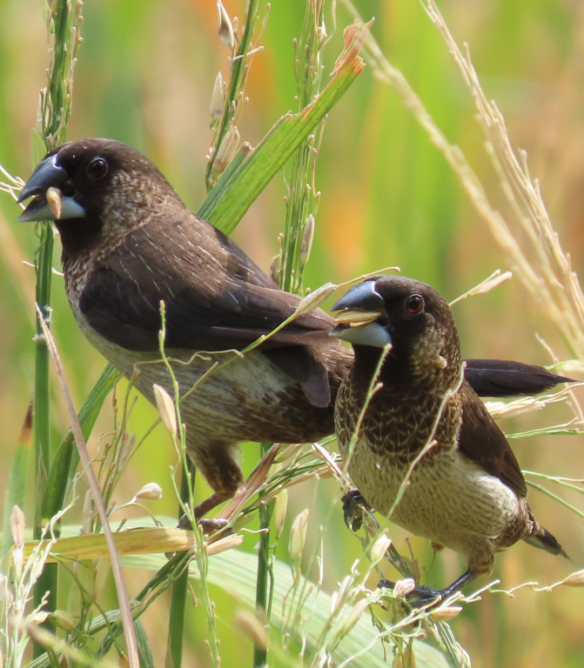
Chim chào mào
Chim sáo
Chim ri

Slide 4
Trên cây cao, đàn chào mào bay đi, bay lại. Mấy chú sáo đen vui ca véo von. Còn chim ri vẫn chăm chỉ. Chú tha rơm khô về khéo léo làm tổ.
Những loài chim nào xuất hiện trong bài?
Đàn chào mào làm gì?
Mấy chú sáo đen làm gì?
Chim ri làm gì?
Em thích nhất chú chim nào? Vì sao?

Slide 5

6
Nói
Em chăm chỉ

